Slide 2
Вопрос № 1
Сила, с которой тело действует на опору или подвес называется:
У. Сила тяжести
А. Вес
О. Сила трения
Е. Масса тела

Slide 3
Вопрос № 2
Вес тела обозначается буквой … и измеряется в …
Б. F, Ньютонах
В. p, Паскалях
Д. P , килограммах
Г. P , Ньютонах

Slide 4
Вопрос № 3
«Давление, производимое на …….. передаётся в любую точку ….. одинаково во всех направлениях». Этот закон применим к:
Э. только жидкостям
Ё. только газам
У. к жидкостям и газам
Ю. к твёрдым телам

Slide 5
Вопрос № 4
В. 1
Б. 2
Д. 3
1
3
2
На какую из пластинок вода оказывает наибольшее давление?

Slide 6
Вопрос № 5
На какую грань предмета давление воды больше?
У. на верхнюю
А. на нижнюю
О. одинаковое и на верхнюю, и на нижнюю

Slide 7
Вопрос № 6
Вес тела :
Т. Всегда равен силе тяжести
С. Всегда больше силы тяжести
П. Всегда меньше силы тяжести
Р. Может быть и равен, и больше, и меньше силы тяжести

Slide 8
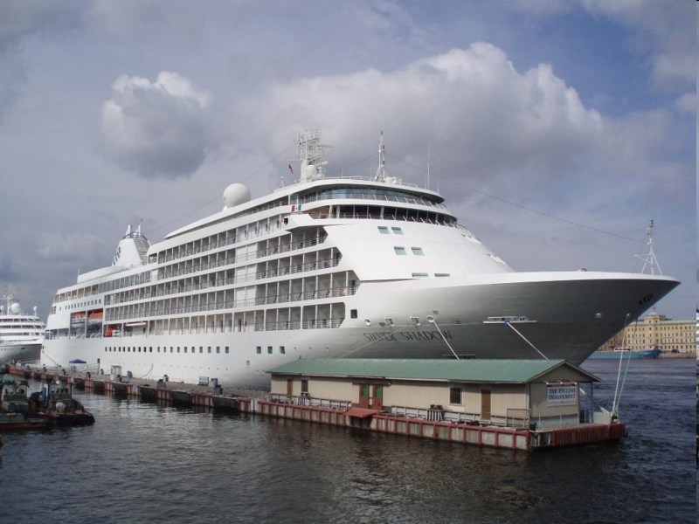

Slide 9
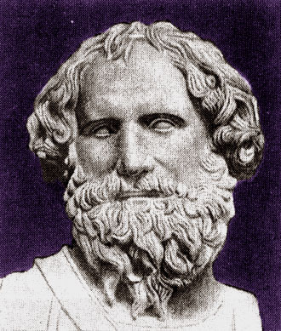
Выталкивающая сила
(сила Архимеда)
великий древнегреческий математик, физик, механик и инженер из Сиракуз. Сделал множество открытий в геометрии. Заложил основы механики, гидростатики, автор ряда практически важных изобретений.
287 – 212 год до н. э.

Slide 10
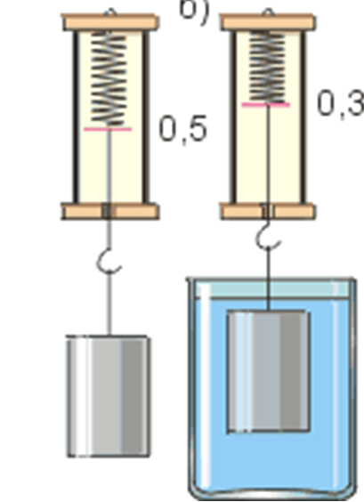
[F_{a}]=Н
направлена противоположно силе тяжести
Fа=Рв-Рж

Slide 11
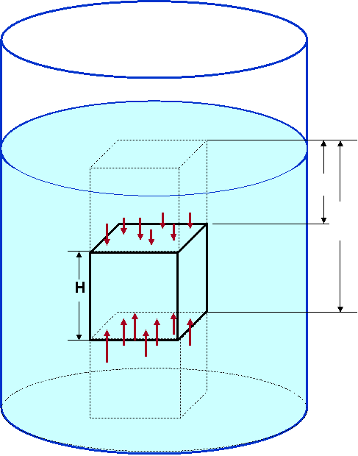
Как возникает выталкивающая сила?
p₁=ρ•g•h₁
p₂=ρ•g•h₂
h₁>h₂
р₁>р₂
F₁>F₂
р₂
h₂
h₁
Выталкивающая сила!
р₁

Slide 12
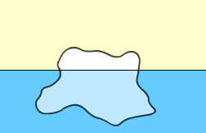
Сила Архимеда

Slide 13
Сила Архимеда
F_{а}= Рж
F_{а}=ρ_{ж}•g•V_{т}

Slide 14
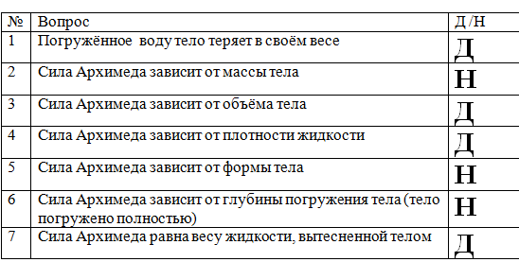
Проверка теста:

Slide 16
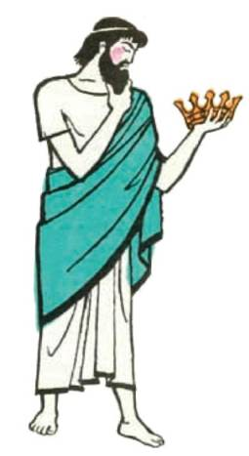
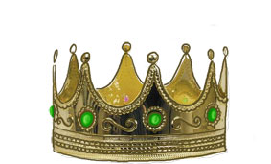

Slide 17
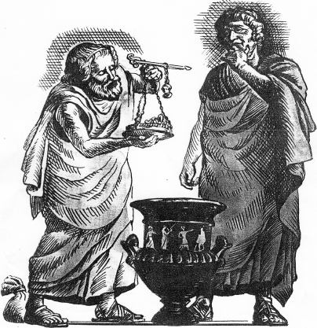

Slide 18
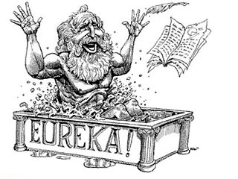

Slide 19
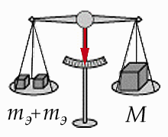

Slide 21
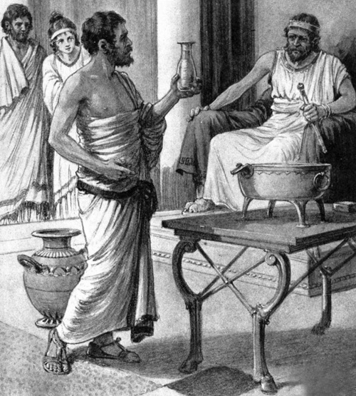

Slide 22
Домашнее задание:
§ 50, 51
Выше или ниже был уровень воды в сосуде при погружении фальшивой короны? (по сравнению с золотым слитком такой же массы). Оформить как задачу!
Найти информацию об афоризмах Архимеда и других легендах.

